Slide 1
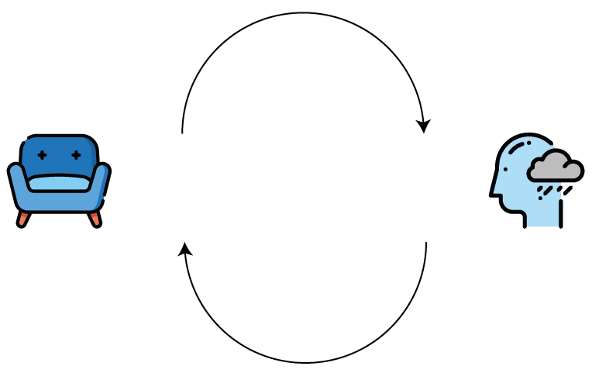
BIHEVIORALNA
AKTIVACIJA
Ana-Marija Šibalić, mag.psych.

Slide 2
Profil simptoma depresije
Misli
Negativne misli o sebi (samokritičnost)
Emocije
Depresivno
Tjelesne reakcije
Teškoće sa spavanjem
Ponašanja
Povlačenje od drugih ljudi
Tužno
Razdražljivo
Krivnja
Uzimanje više ili manje hrane
Umor
Smanjen broj aktivnosti
Teškoće u započinjanju aktivnosti
Niska motivacija
Negativne misli o životnim iskustvima (pesimizam)
Negativne misli o budućnosti (beznađe)

Slide 3
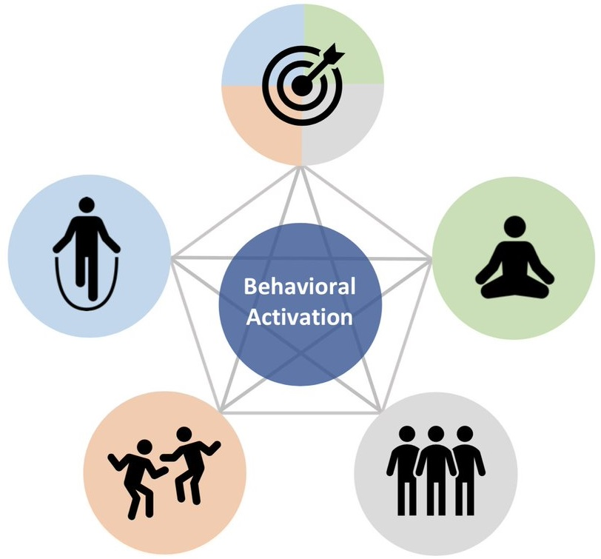
Bihevioralna aktivacija
Bihevioralna tehnika
Primarno se koristi u tretmanu depresije, ali se može koristiti i kod GAP te PTSP-a
Uključuje planiranje potkrepljenja i raspored aktivnosti

Slide 4
Ciljevi bihevioralne aktivacije
  Povećanje niske razine aktivnosti
  Povećanje ponašanja koja će vjerojatno dovesti do potkrepljenja za pacijenta (pažnja, užitak, postignuće, prevladavanje izbjegavanja)
  Podizanje raspoloženja kroz povećanje nagrada
  Smanjivanje depresivnog ruminiranja usmjeravanjem na druge aktivnosti
  Testiranje ili propitivanje negativnih kognicija

Slide 5
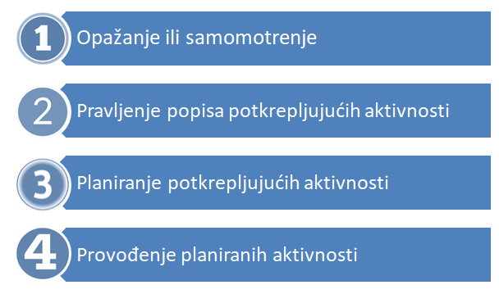
Četiri koraka u provedbi bihevioralne aktivacije

Slide 6

Tjedni raspored aktivnosti – bilježenje aktivnosti u koje je osoba uključena u svakom satu dana tijekom tjedan dana
Pacijent svaku aktivnost procjenjuje na dvije dimenzije:
  ugoda ili zadovoljstvo
  ovladavanje ili postignuće
Može se bilježiti i stupanj raspoloženja za vrijeme pojedine aktivnosti
Zadaje se u ranoj fazi terapije i započinje na seansi kako bi se provjerilo razumijevanje i moguće teškoće

Slide 7
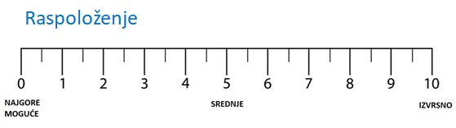
Primjer skala za procjenu aktivnosti (definirane na seansi)
Skala postignuća
Skala zadovoljstva
0 Gledanje lošeg filma
1.
2.
3. Čišćenje stola
4.
5. Vođenje čekovne knjižice
6.
7.
8. Završavanje eseja iz engleskog
9.
10. Razumijevanje teškog problema iz kemije
0 Učenje za ispit iz kemije
1.
2.
3. Vožnja biciklom oko doma
4.
5. Ručak s cimericom
6.
7.
8. Pobjeda u bejzbolu za dom
9.
10. Dobivanje petice iz seminarskog rada

Slide 8
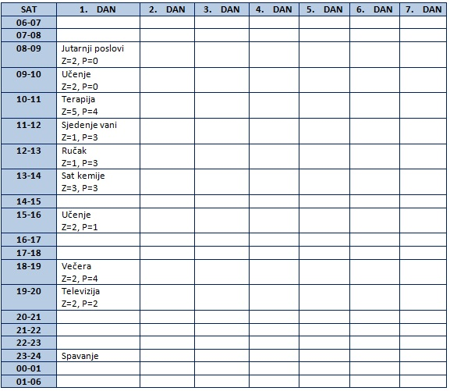
Tablica aktivnosti (započeta na seansi)

Slide 9
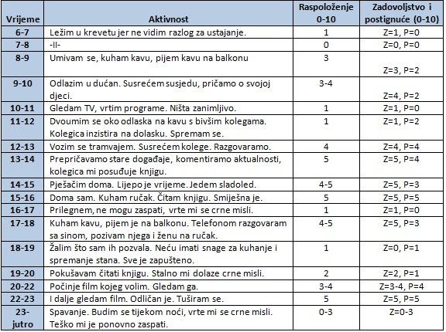
Utorak 10.04. (napisano za domaću zadaću)

Slide 10
Svrha tjednog rasporeda aktivnosti
Opća razina aktivnosti pacijenta
  Jesu li i u kojoj mjeri trenutačne aktivnosti pacijenta monotone, ruminirajuće, asocijalne i/ili bez potkrepljenja
  Odnos između raspoloženja i aktivnosti - koliko zadovoljstva i osjećaja postignuća dobiva iz onoga što radi
  Koje su od aktivnosti povezane s najvišim, a koje s najmanjim stupnjem zadovoljstva i postignuća
  Otkrivanje negativnih misli zbog kojih se pacijent ne uključuje u određene aktivnosti

Slide 11
(...)
T: Vidim da ste ispunjavali tablicu svakog dana. To je dobro. Jeste li imali priliku pogledati je?
P: Da. Shvatila sam kako provodim mnogo više vremena u krevetu nego prije.
T: Pruža li vam ostajanje u krevetu dosta osjećaja zadovoljstva i postignuća?
P: Ne. upravo suprotno. Moje procjene su najniže kad ostanem u krevetu.
(…)

Slide 12
(...)
P: Otkrila sam kako sam se prije više družila s prijateljima. Sad samo idem do predavanja, knjižnice, restorana i ponovno u sobu.
T: Daje li vam to ideju što biste mogli promijeniti sljedećeg tjedna?
P: Pa, voljela bih provoditi više vremena družeći se s drugim ljudima, ali izgleda da nemam dovoljno energije.
T: Kako možemo testirati tu ideju i vidjeti je li ona točna?
(...)

Slide 13
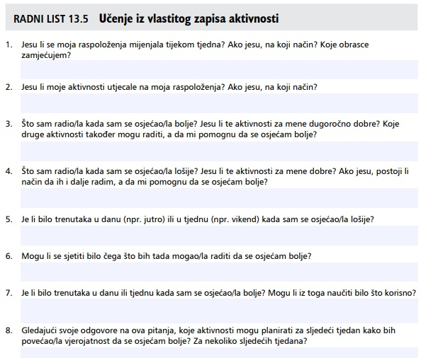

Slide 14


Popis bi trebao sadržavati aktivnosti u kojima pacijent
  trenutačno uživa
  uživao je u prošlosti
  bi se želio okušati, ali nikada do sada nije

Slide 15

Tjedni planirani raspored aktivnosti - zadavanje stupnjevanih zadataka
Smanjivanje vremena provedenog u aktivnostima koje ne donose potkrepljenje
Predviđanje unaprijed koliko će zadovoljstva i postignuća doživjeti u pojedinoj aktivnosti
Identifikacija negativnih misli i predviđanja (testiranje ideja, bihevioralni eksperiment)

Slide 16
T: Možete li zamisliti da u tijeku današnjeg dana ugledate neke prijatelje kako idu na predavanje i pomislite: ‘’Mogla bih otići do njih i pitati što rade večeras.’’ Što vam još prolazi kroz glavu?
P: Kako se vjerojatno ne žele družiti samnom.
T: Vidite li koliko vas ta misao može spriječiti da im priđete? Kako možete odgovoriti na tu misao?
P: Ne znam.
T: Imate li dokaz da se ne žele družiti s vama?
P: Ne, nemam. Osim ako nemaju druge planove ili su zauzeti.
T: Kako možete provjeriti je li ta ideja točna?

Slide 17

Uključivanje u planirane aktivnosti prema rasporedu
Bilježenje stvarnih procjena zadovoljstva i postignuća ili raspoloženja
Uspoređivanje očekivanih i ostvarenih procjena (provjera negativnog proricanja budućnosti)
Samopohvala za izvršene aktivnosti
Uspoređivanje razine zadovoljstva i postignuća između aktivnosti s niskom energijom i aktivnijih nastojanja
Identificiranje i ispitivanje negativnih automatskih misli koje su ometale osjećaj zadovoljstva i postignuća

Slide 18
(...)
T: Izgleda da ste predvidjeli vrlo niske rezultate od 0 do 3 za tri planirana druženja s prijateljima. Što se stvarno dogodilo?
P: Pa, provela sam se mnogo bolje nego što sam mislila. Moji rezultati zadovoljstva bili su od 3 do 5.
T: Što vam to govori?
P: Čini se da ne predviđam dobro.
(...)

Slide 19
(...)
P: Želim razgovarati o jednom predviđanju koje je ispalo još gore. Predvidjela sam da ću imati 4 iz postignuća i zadovoljstva kad krenem trčati preko vikenda. Međutim, i jedno i drugo je bilo 1.
T:Kako ste se osjećali dok ste trčali? Što vam je prolazilo kroz glavu?
P: Ne znam. Nisam se osjećala baš dobro. Ostala sam brzo bez zraka. Nisam mogla vjerovati koliko je to teško (...) Sjetila sam se kako je to prije bilo lako (...) Sad sam u stvarno lošoj formi (...) Nisam sigurna hoću li se ikad moći vratiti u prijašnju formu (...)

Slide 20
Potencijalne poteškoće
Što ako je pacijent uvjeren kako ne može povećati razinu aktivnosti ili da to neće poboljšati njegovo raspoloženje?
  psihoedukacija
  bihevioralni eksperiment
  propitivanje misli
  korištenje tablice aktivnosti
Što ako se pacijent ne može dosjetiti nikakvih ugodnih aktivnosti?
  gotova lista aktivnosti među kojima pacijent odabire npr. 5-10 koje će isprobati

Slide 21
Što ako pacijent već ima dovoljno aktivnosti ili ‘’pretrpan’’ raspored?
  provjeriti uravnoteženost aktivnosti koje potiču zadovoljstvo i osjećaj postignuća
  potencijalno smanjivanje aktivnosti
  rad na disfunkcionalnim kognicijama
Što ako pacijent procjeni kako promjena u razini aktivnosti nije utjecala na njegovo raspoloženje?
  poticanje redovitog procjenjivanja zadovoljstva, osjećaja postignuća i raspoloženja neposredno nakon aktivnosti
  propitivanje automatskih misli

Slide 22
Zaključno o važnosti i dobrobiti bihevioralne aktivacije
Povećanje razine aktivnosti
Povećanje ugodnih, potkrepljujućih i produktivnih ponašanja
Pomoć pacijentu da nauči izabrati ponašanje
Sredstvo za ispitivanje i testiranje pacijentovih negativnih kognicija
Smanjivanje samokritičnosti
Poboljšanje samopoštovanja
Povećanje i poboljšanje socijalnih odnosa

Slide 23
Literatura
Barbarić, D. (2012). Pobijedite depresiju kognitivno-bihevioralnim tehnikama. Tisak: Profil.
Beck, J. (2011). Kognitivna terapija – osnove, educiranje i uvježbavanje. Jastrebarsko: Naklada Slap.
Beck, J. (2011). Cognitive Behavior Therapy: Basics and Beyond, 2nd Ed. New York: The Guilford Press.
Greenberger, D. i Padesky, C.A. (2021). Razum iznad osjećaja – promijenite svoje osjećaje mijenjajući način razmišljanja. Jastrebarsko: Naklada Slap.
Leahy, R.L., Holland, S.J. i McGinn, L.K. (2014). Planovi tretmana i intervencije za depresiju i anksiozne poremećaje. Jastrebarsko: Naklada Slap.
Salkovskis, P.M., Hawton, K., Clark, D.M. i Kirk, J. (2007). Kognitivno-bihevioralna terapija za psihijatrijske probleme. Jastrebarsko: Naklada Slap.

